Slide 1
八册第六课

Slide 2
第六課
清明節的一天

Slide 3
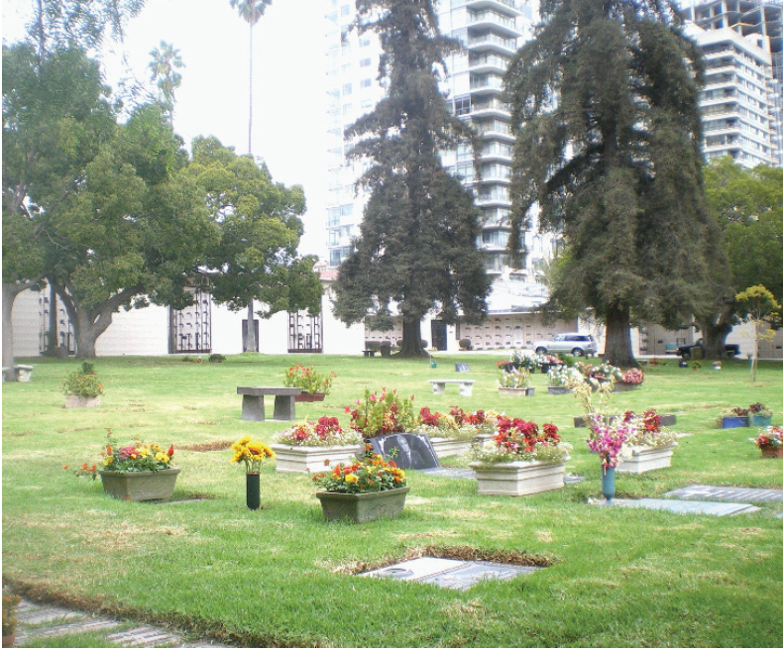
說說看清明節的習俗和活動:

Slide 5
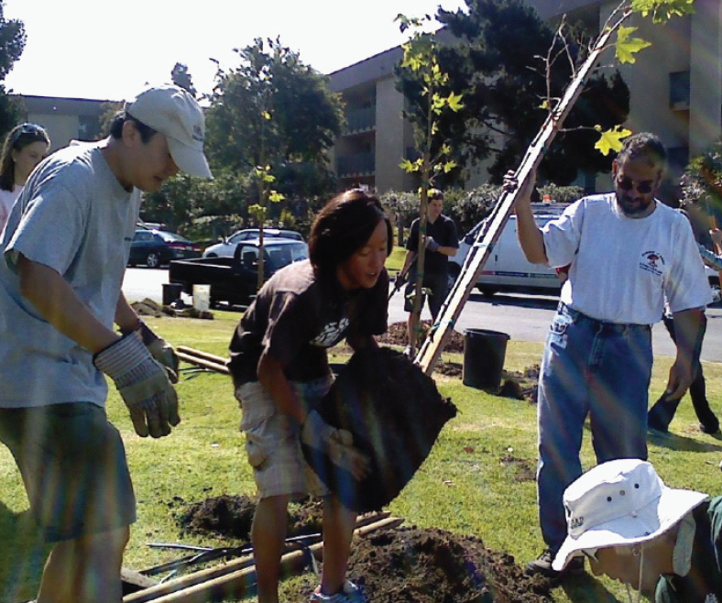

Slide 7
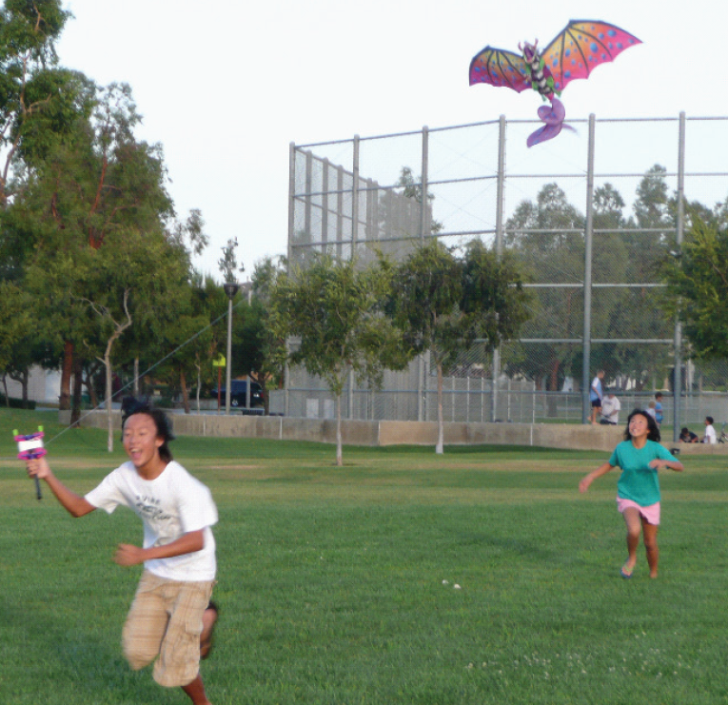

Slide 9
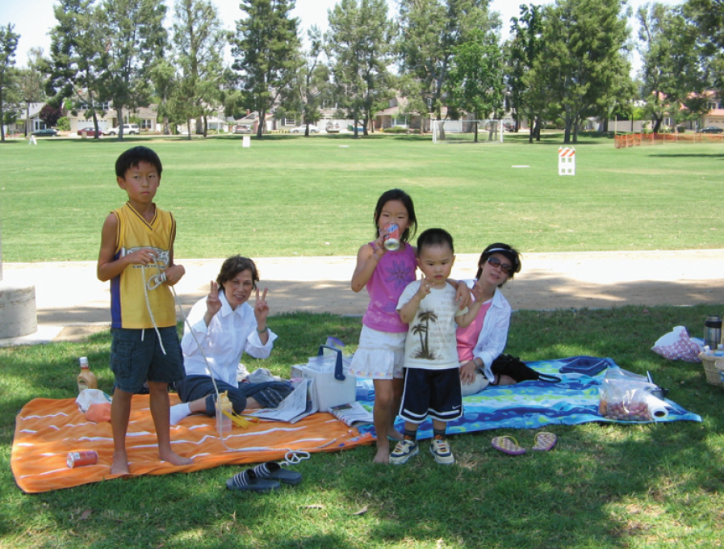

Slide 11
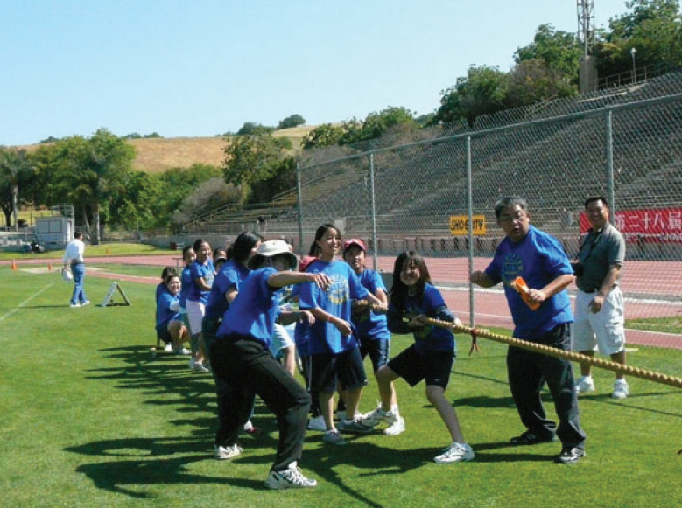

Slide 13
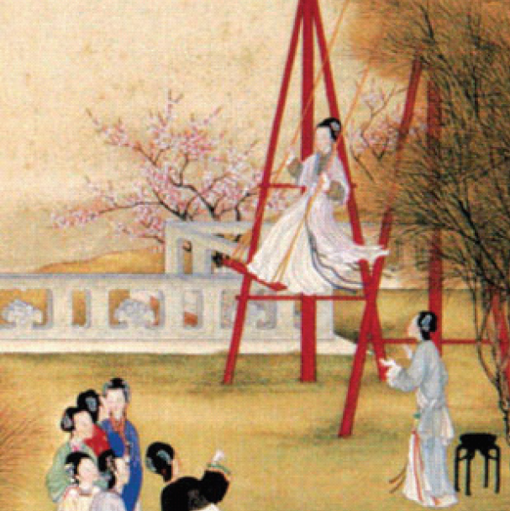

Slide 15
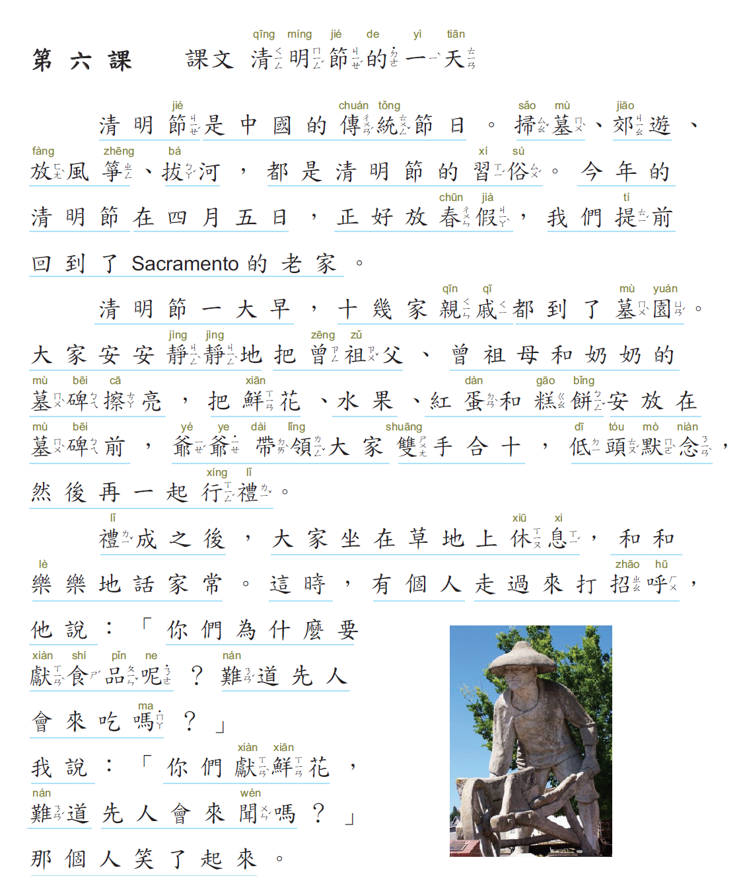
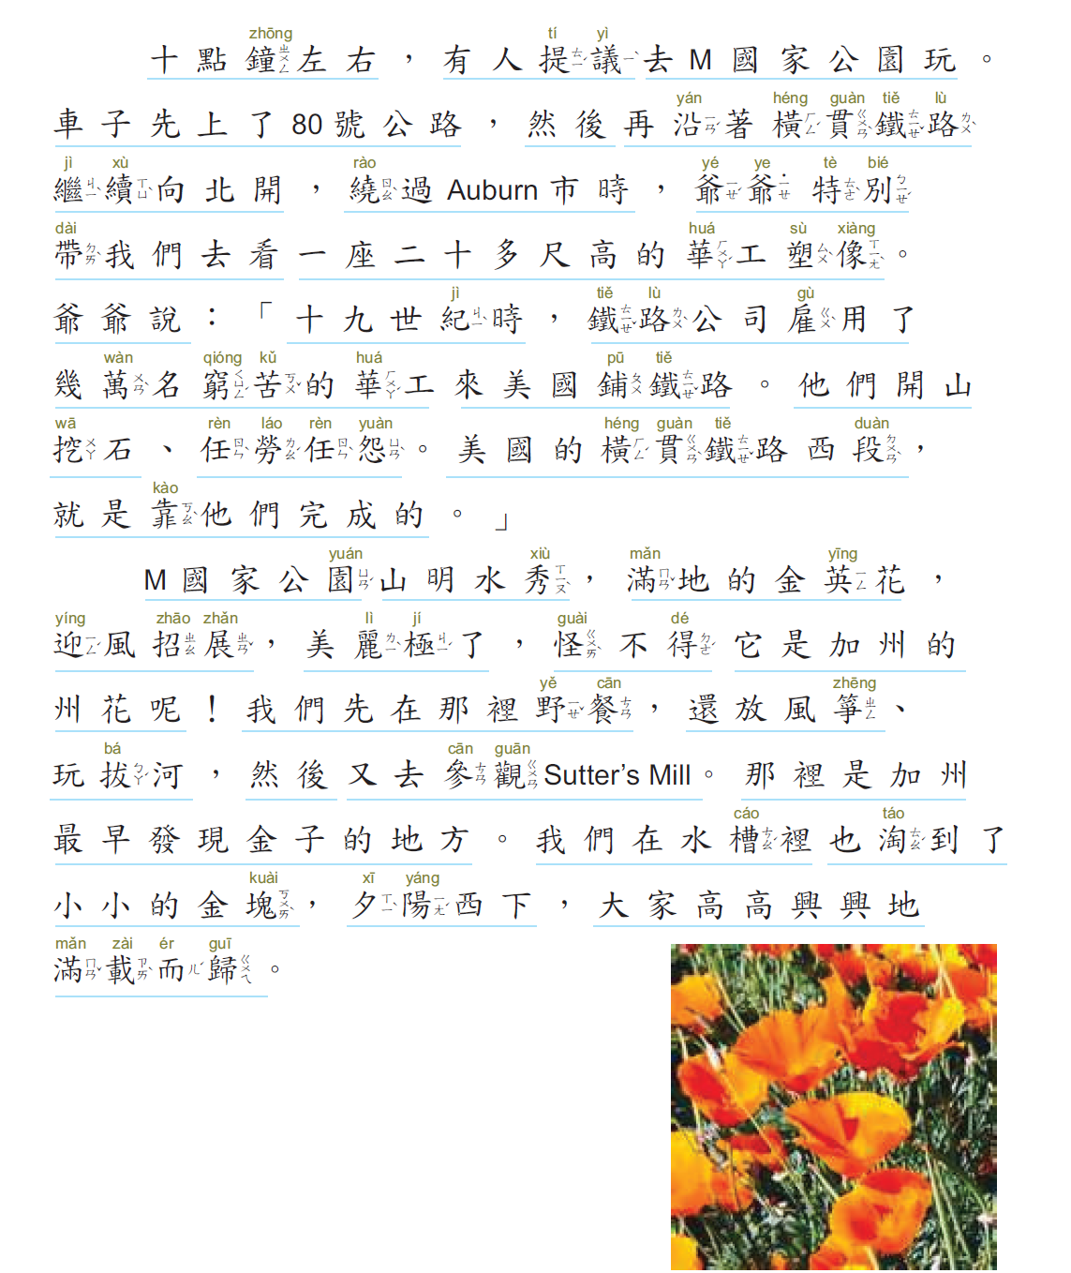

Slide 16
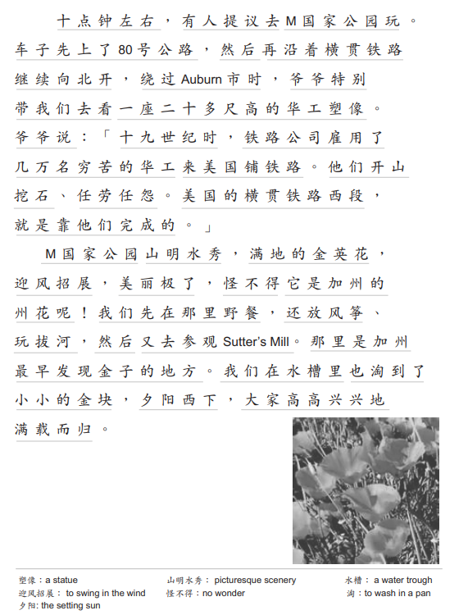
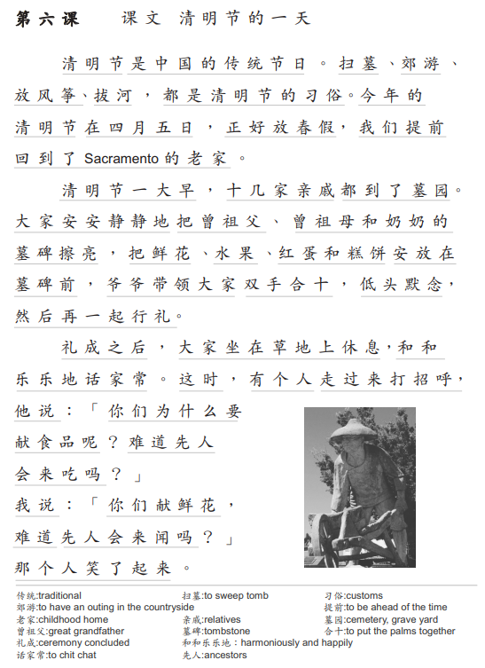

Slide 17
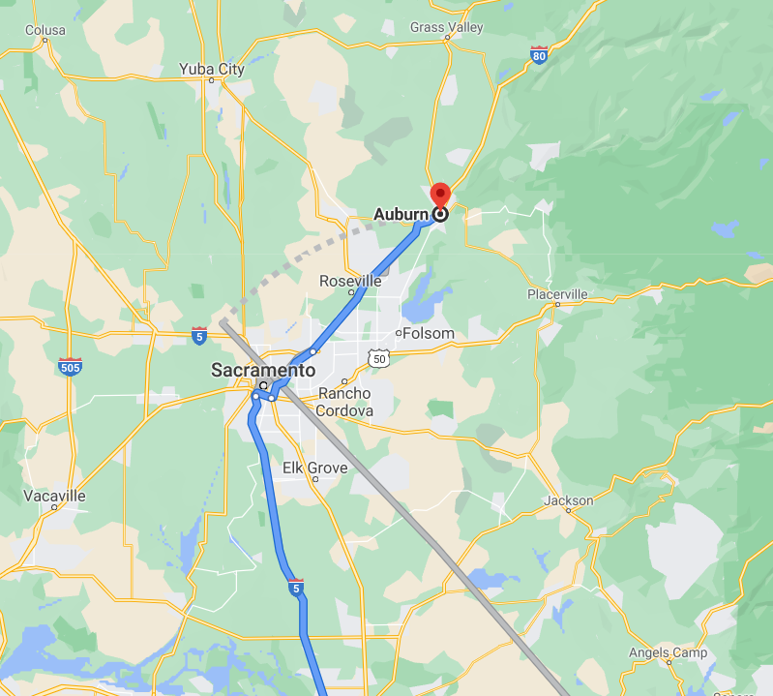
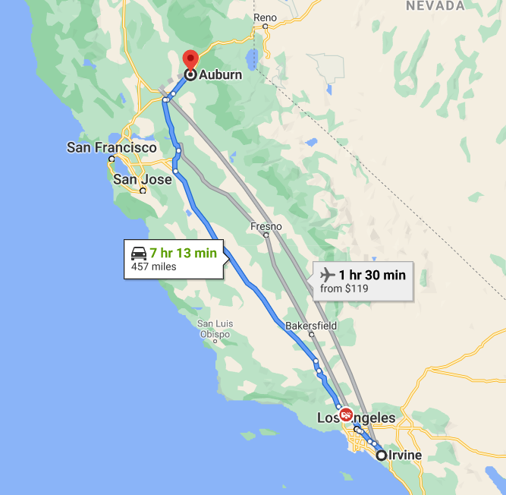

Slide 18
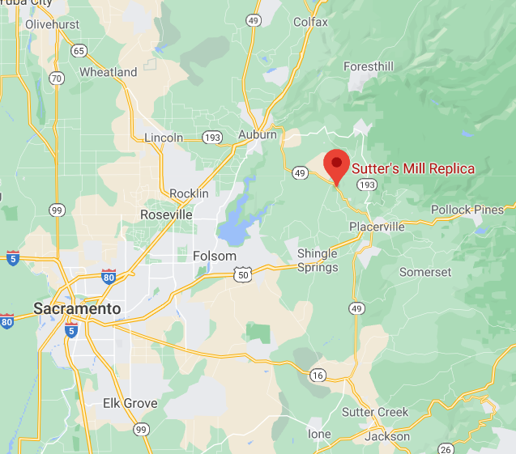

Slide 19
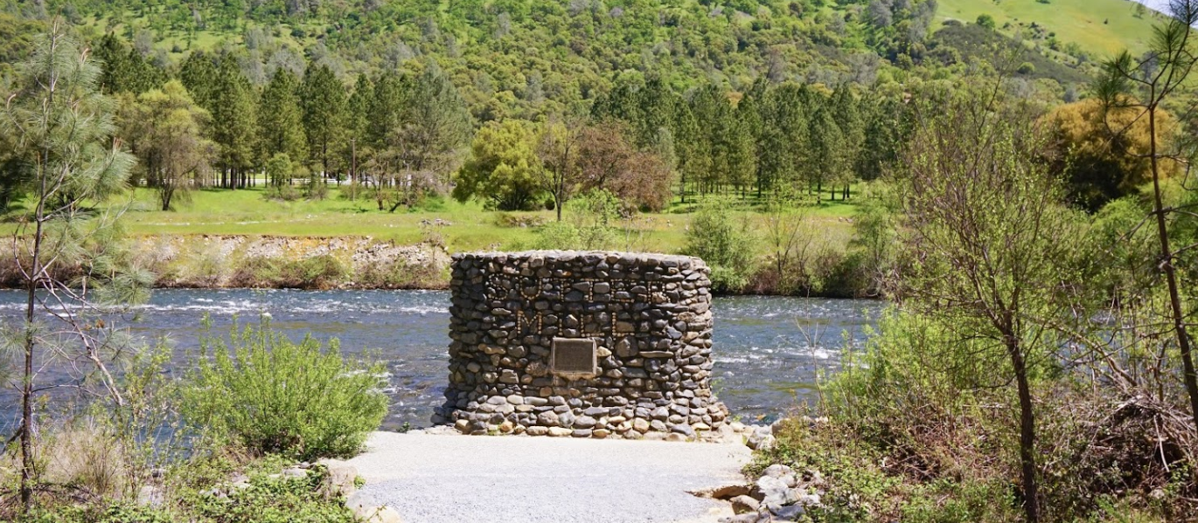

Slide 21
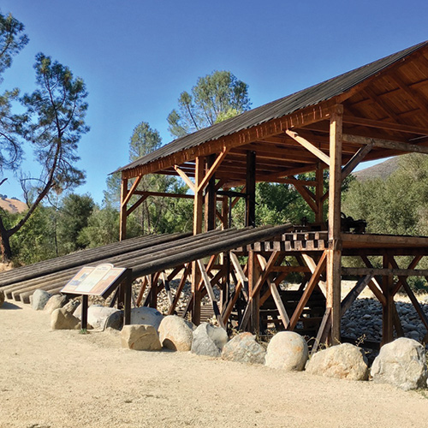

Slide 22
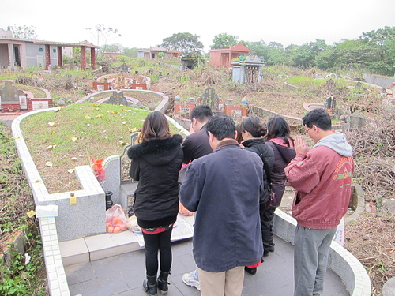
清明節掃墓 清明节扫墓

Slide 23
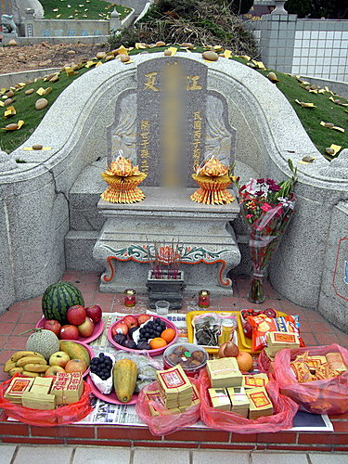
清明節祭品 清明节祭品

Slide 24
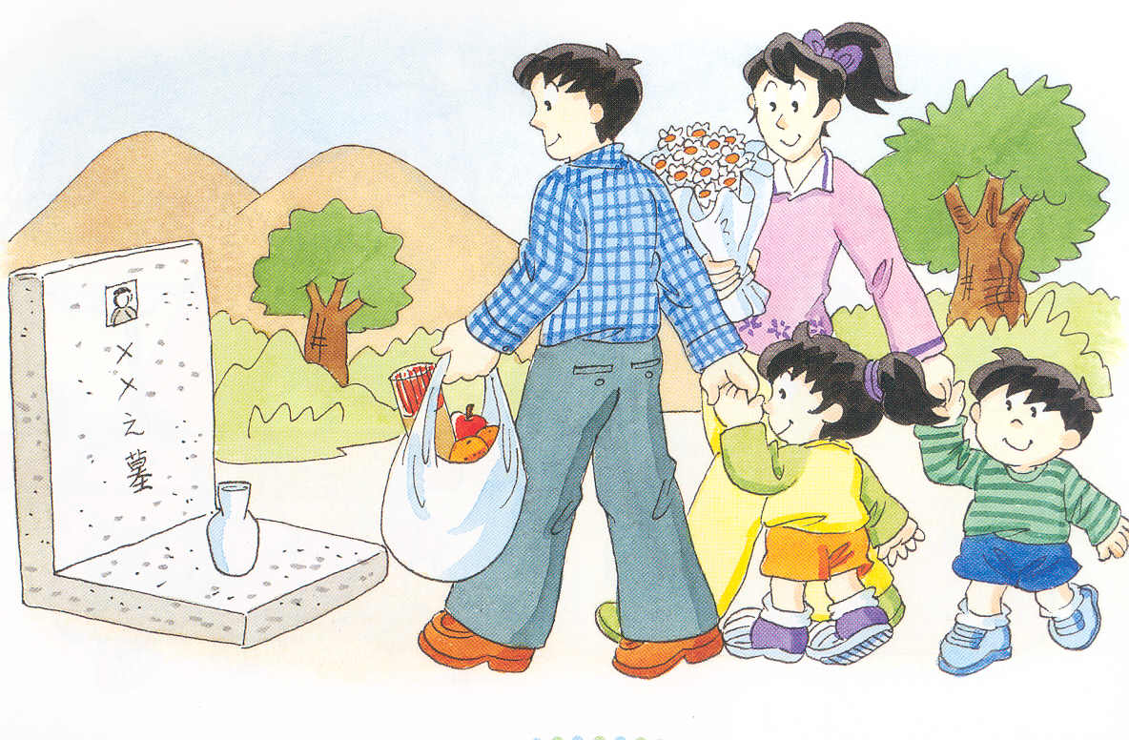
課文問題 课文问题
清明節有哪些習俗?
1.清明节有哪些习俗?
2.清明節掃墓的時候要做些什麼?
2.清明节扫墓的时候要做些什么?

Slide 25
Auburn 華工塑像

Slide 26
Marshall Gold Discovery State Historic park

Slide 27
擦(to wipe)
媽媽把客廳的玻璃都擦一遍。
妈妈把客厅的玻璃都擦一遍。

Slide 28
板擦( a black board eraser)
你可以拿板擦把黑板的字擦掉嗎?
你可以拿板擦把黑板的字擦掉吗?

Slide 29
请用括号内的字造句来完成对话：
糟了我把小美的姓写错了。
______________________________(擦掉)

Slide 30
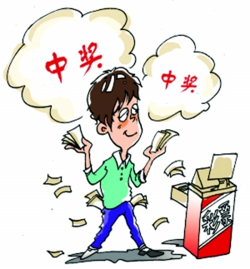
默念( to recite silently)
開獎時，許多人都在心中默念自己的號碼，希望能幸運中獎。
开奖时，许多人都在心中默念自己的号码，希望能幸运中奖。

Slide 31
默默地(silently)
我的爸爸媽媽一直都默默地在背後支持我，他們是我最重要的精神支柱。
我的爸爸妈妈一直都默默地在背后支持我，他们是我最重要的精神支柱。

Slide 32
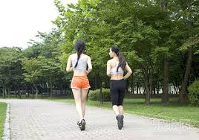
沿著沿着(to along)
他每天都沿著公園旁的這條小路跑步健身。
他每天都沿着公园旁的这条小路跑步健身。

Slide 33
繞绕(to circle around)/ 繞來繞去 绕来绕去(to go in circles)
你開車這樣繞來繞去，到底要去哪裡呢?
你开车这样绕来绕去，到底要去哪里呢?

Slide 34
请用括号内的字造句来完成对话：
你为什么不走这条山路去国家公园?
___________________________(绕来绕去)

Slide 35
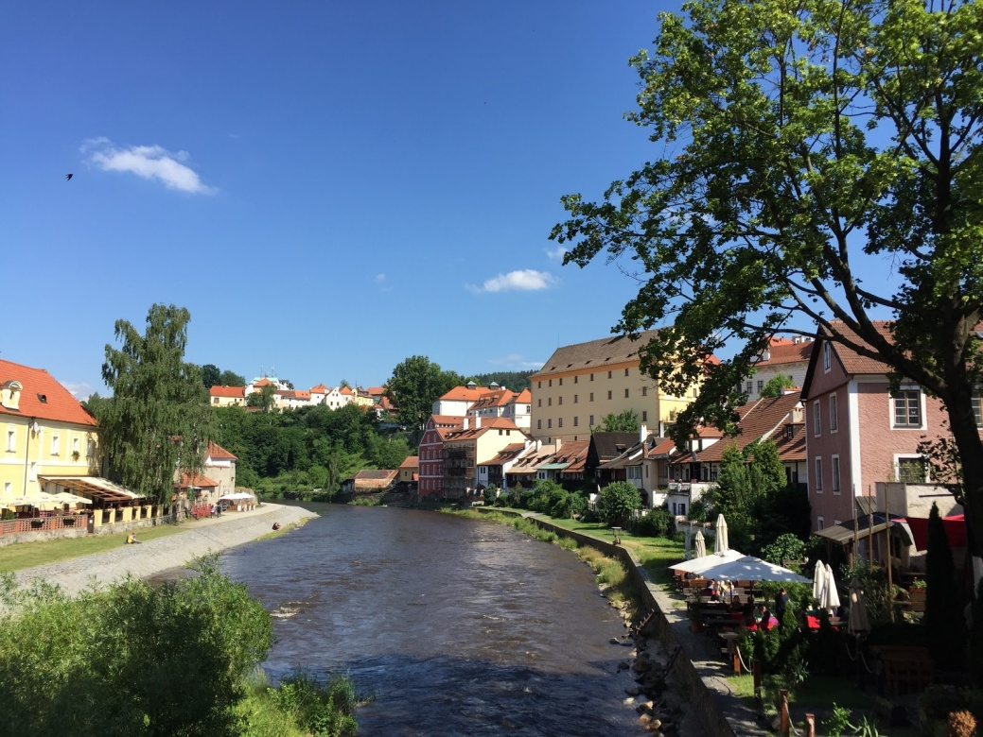
橫貫 横贯 (to cross from east to west)
這條小河橫貫整個村莊,沿岸都是迷人的景色。
这条小河横贯整个村庄,沿岸都是迷人的景色。

Slide 36
第二周

Slide 37
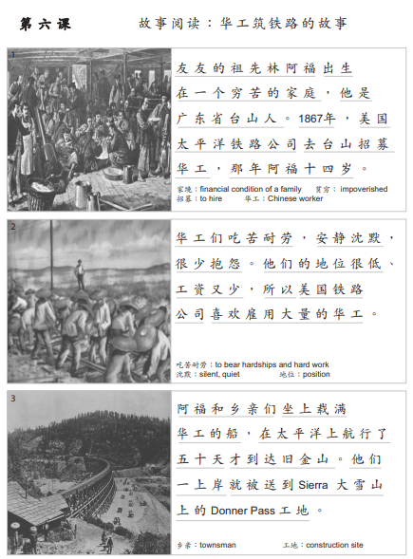

Slide 38
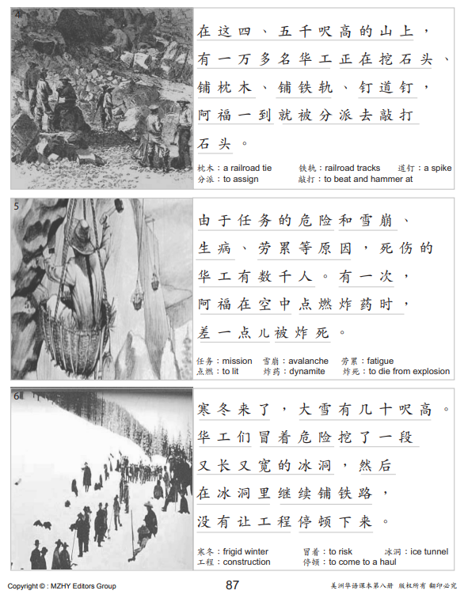

Slide 39
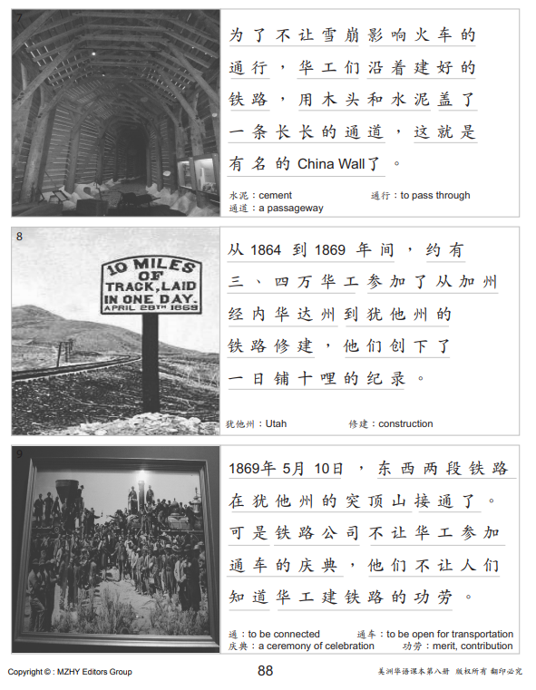

Slide 40
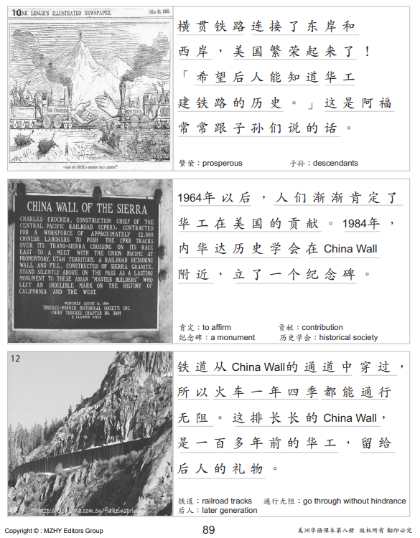

Slide 42
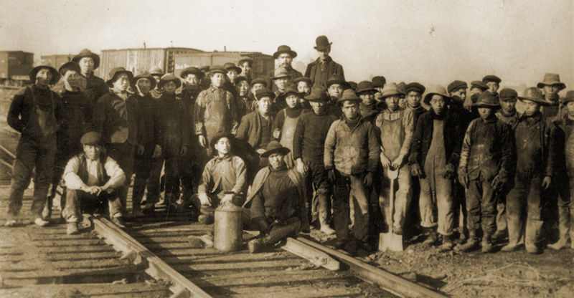
華工築鐵路 华工筑铁路

Slide 43
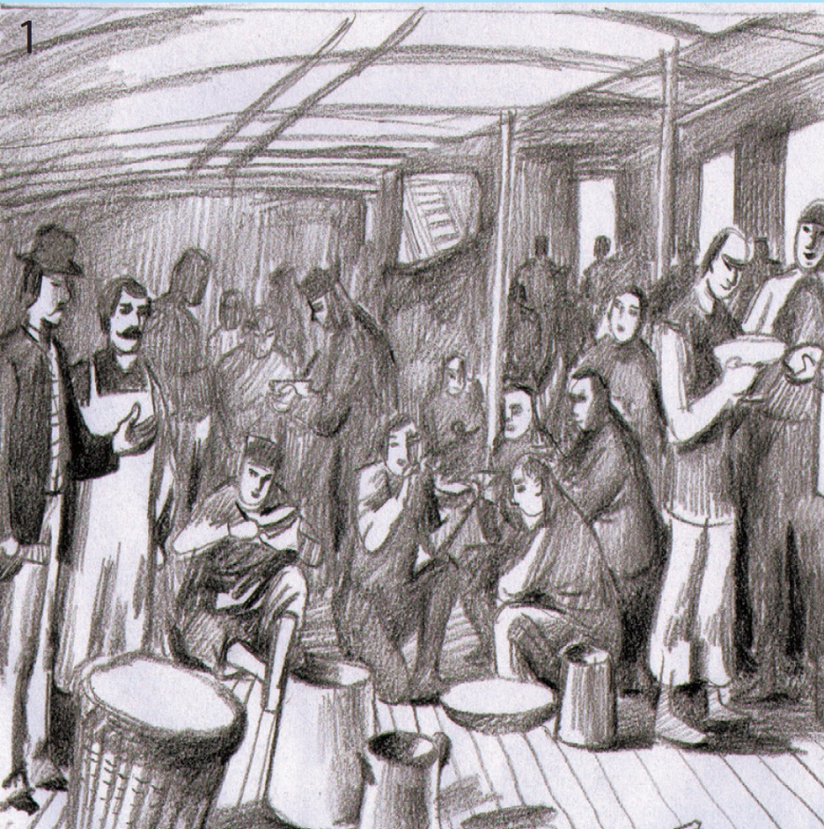
1.友友的祖先林阿福出生在一個窮苦的家庭，他是廣東省台山人。1867年，美國太平洋鐵路公司去台山招募華工，那年阿福十四歲。
1.友友的祖先林阿福出生在一个穷苦的家庭，他是广东省台山人。1867年，美国太平洋铁路公司去台山招募华工，那年阿福十四岁。

Slide 44
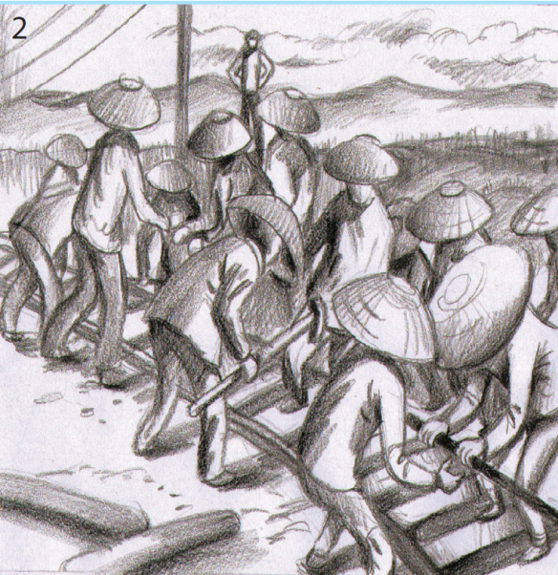
2.華工們吃苦耐勞，安靜沈默，很少抱怨。他們的地位很低、工資又少，所以美國鐵路公司喜歡雇用大量的華工。
2.华工们吃苦耐劳，安静沉默，很少抱怨。他们的地位很低、工资又少，所以美国铁路公司喜欢雇用大量的华工。

Slide 45
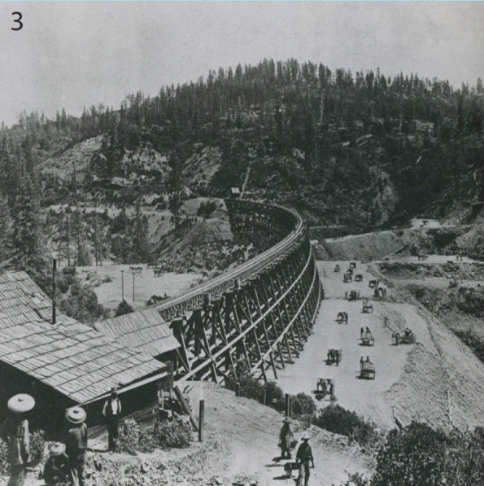
3.阿福和鄉親們坐上載滿華工的船，在太平洋上航行了五十天才到達舊金山。他們一上岸就被送到Sierra大雪山上的Donner Pass工地。
3.阿福和乡亲们坐上载满华工的船，在太平洋上航行了五十天才到达旧金山。他们一上岸就被送到Sierra大雪山上的Donner Pass工地。

Slide 46
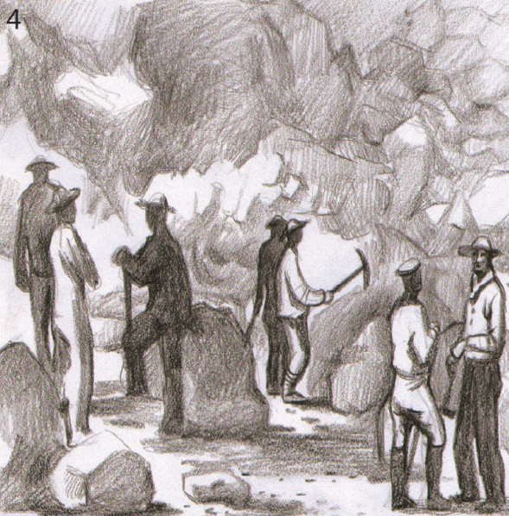
4.在這四、五千呎高的山上，有一萬多名華工正在挖石頭、鋪枕木、鋪鐵軌、釘道釘，阿福一到就被分派去敲打石頭。
4.在这四、五千尺高的山上，有一万多名华工正在挖石头、铺枕木、铺铁轨、钉道钉，阿福一到就被分派去敲打石头。

Slide 47
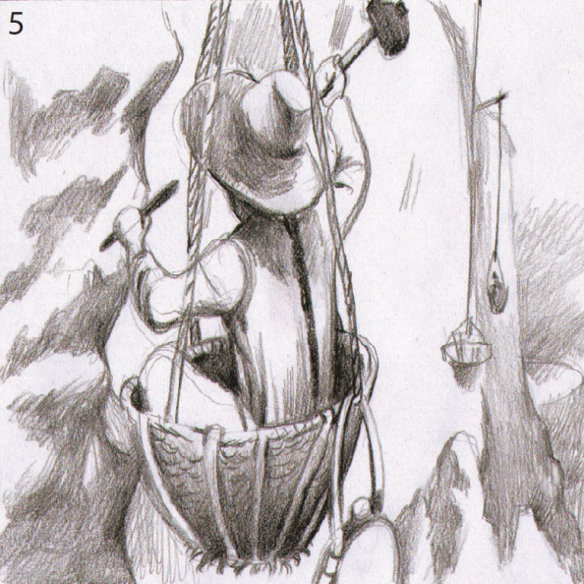
5.由於任務的危險和雪崩、生病、勞累等原因，死傷的華工有數千人。有一次，阿福在空中點燃炸藥時，差一點兒被炸死。
5.由于任务的危险和雪崩、生病、劳累等原因，死伤的华工有数千人。有一次，阿福在空中点燃炸药时，差一点儿被炸死。

Slide 48
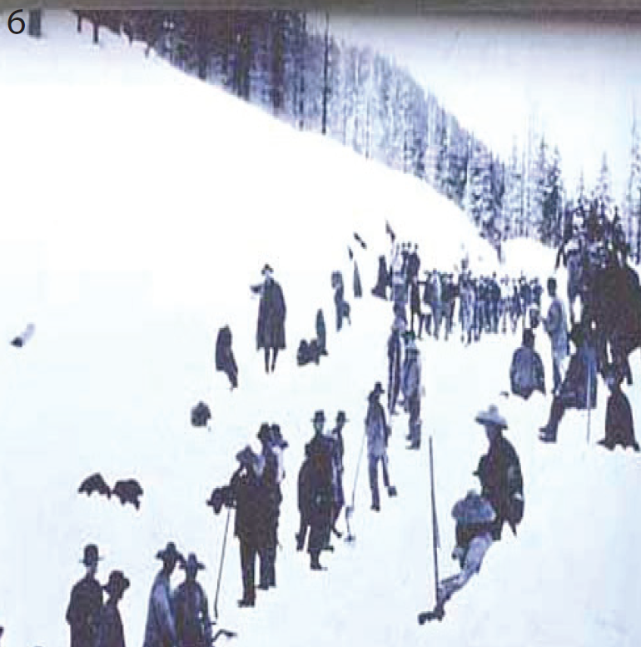
6.寒冬來了，大雪有幾十呎高。華工們冒著危險挖了一段又長又寬的冰洞，然後在冰洞裡繼續鋪鐵路，沒有讓工程停頓下來。
6.寒冬来了，大雪有几十呎高。华工们冒着危险挖了一段又长又宽的冰洞，然后在冰洞裡继续铺铁路，没有让工程停顿下来。

Slide 49
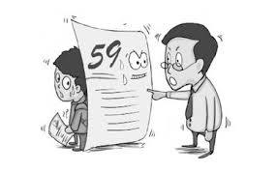
繼續 继续(continue)
雖然我這次考試考不好，但我仍然會繼續努力，希望下次考試能夠考好。
虽然我这次考试考不好，但我仍然会继续努力，希望下次考试能够考好。

Slide 50
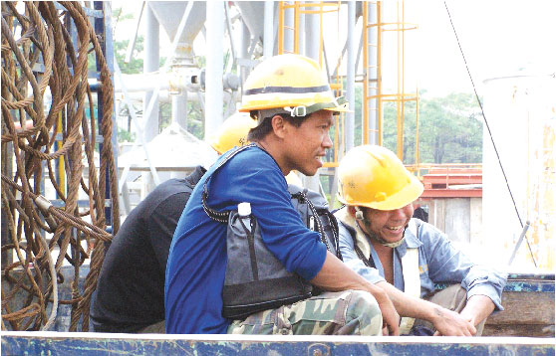
雇用( hire)
這家公司雇用很多外籍勞工來做勞力的工作(labor work)。
这家公司雇用很多外籍劳工来做劳力的工作(labor work)。

Slide 51
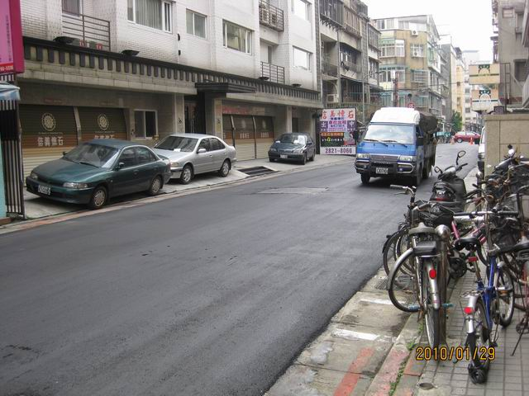
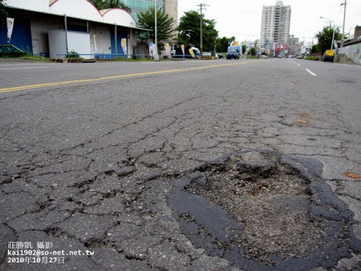
鋪 铺( to pave, to lay)
這條大馬路坑坑洞洞的，實在很不安全，應該要重新鋪才對。
这条大马路坑坑洞洞的，实在很不安全，应该要重新铺才对。

Slide 52
第三周

Slide 53
華工築鐵路

Slide 54
1.友友的祖先林阿福出生在一個窮苦的家庭，他是廣東省台山人。1867年，美國太平洋鐵路公司去台山招募華工，那年阿福十四歲。
1.友友的祖先林阿福出生在一个穷苦的家庭，他是广东省台山人。1867年，美国太平洋铁路公司去台山招募华工，那年阿福十四岁。

Slide 55
2.華工們吃苦耐勞，安靜沈默，很少抱怨。他們的地位很低、工資又少，所以美國鐵路公司喜歡雇用大量的華工。
2.华工们吃苦耐劳，安静沉默，很少抱怨。他们的地位很低、工资又少，所以美国铁路公司喜欢雇用大量的华工。

Slide 56
3.阿福和鄉親們坐上載滿華工的船，在太平洋上航行了五十天才到達舊金山。他們一上岸就被送到Sierra大雪山上的Donner Pass工地。
3.阿福和乡亲们坐上载满华工的船，在太平洋上航行了五十天才到达旧金山。他们一上岸就被送到Sierra大雪山上的Donner Pass工地。

Slide 57
4.在這四、五千呎高的山上，有一萬多名華工正在挖石頭、鋪枕木、鋪鐵軌、釘道釘，阿福一到就被分派去敲打石頭。
4.在这四、五千尺高的山上，有一万多名华工正在挖石头、铺枕木、铺铁轨、钉道钉，阿福一到就被分派去敲打石头。

Slide 58
5.由於任務的危險和雪崩、生病、勞累等原因，死傷的華工有數千人。有一次，阿福在空中點燃炸藥時，差一點兒被炸死。
5.由于任务的危险和雪崩、生病、劳累等原因，死伤的华工有数千人。有一次，阿福在空中点燃炸药时，差一点儿被炸死。

Slide 59
6.寒冬來了，大雪有幾十呎高。華工們冒著危險挖了一段又長又寬的冰洞，然後在冰洞裡繼續鋪鐵路，沒有讓工程停頓下來。
6.寒冬来了，大雪有几十呎高。华工们冒着危险挖了一段又长又宽的冰洞，然后在冰洞裡继续铺铁路，没有让工程停顿下来。

Slide 60
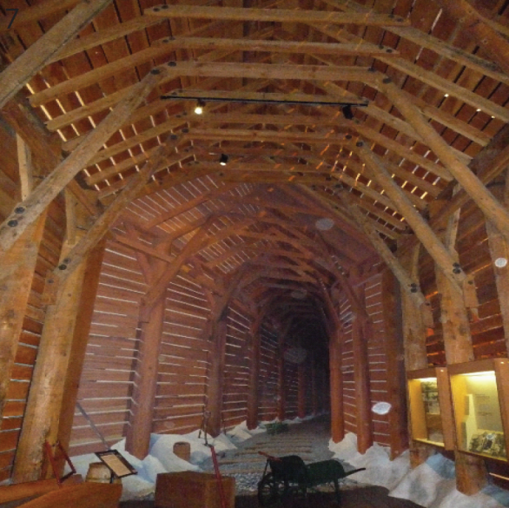
7.為了不讓雪崩影響火車的通行，華工們沿著建好的鐵路，用木頭和水泥蓋了一條長長的通道，這就是有名的China Wall了。
7.为了不让雪崩影响火车的通行，华工们沿著建好的铁路，用木头和水泥盖了一条长长的通道，这就是有名的China Wall了。

Slide 61
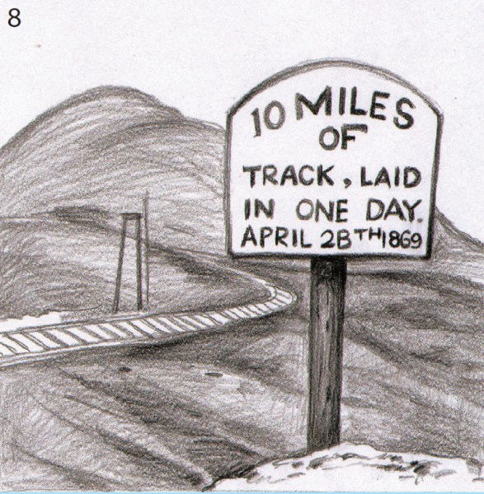
8.從1864到1869年間，約有三、四萬華工參加了從加州經內華達州到猶他州的鐵路修建，他們創下了一日鋪十哩的紀錄。
8.从1864到1869年间，约有三、四万华工参加了从加州经内华达州到犹他州的铁路修建，他们创下了一日铺十里的纪录。

Slide 62
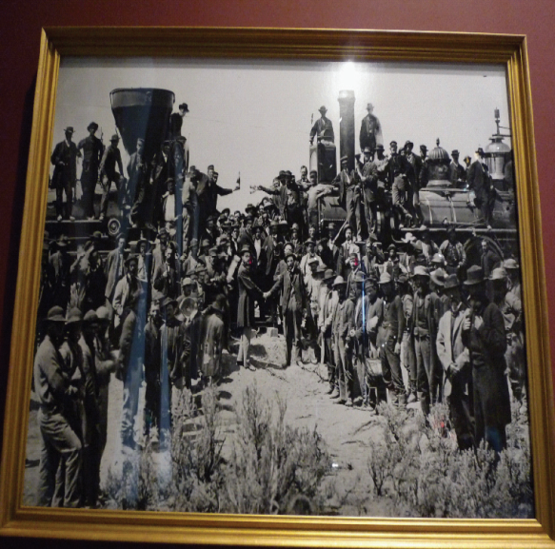
9.1869年5月10日，東西兩段鐵路在猶他州的突頂山接通了。可是鐵路公司不讓華工參加通車的慶典，他們不讓人們知道華工建鐵路的功勞。9.1869年5月10日，东西两段铁路在犹他州的突顶山接通了。可是铁路公司不让华工参加通车的庆典，他们不让人们知道华工建铁路的功劳。

Slide 63
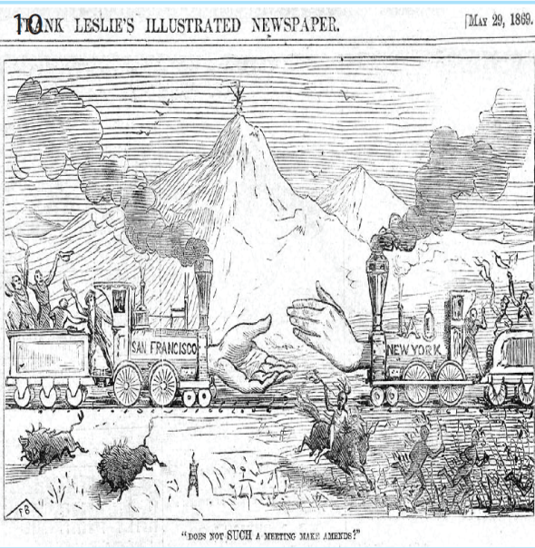
10.橫貫鐵路連接了東岸和西岸，美國繁榮起來了！「希望後人能知道華工建鐵路的歷史。」這是阿福常常跟子孫們說的話。
10.横贯铁路连接了东岸和西岸，美国繁荣起来了！“希望后人能知道华工建铁路的历史。”这是阿福常常跟子孙们说的话。

Slide 64
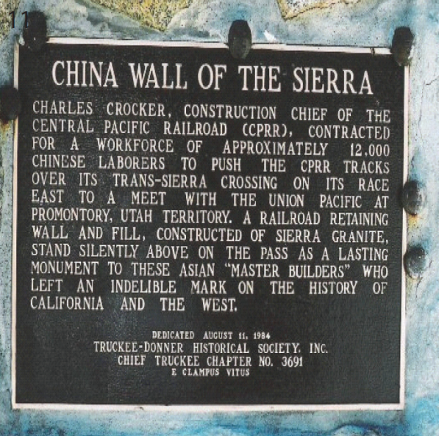
11.1964年以後，人們漸漸肯定了華工在美國的貢獻。1984年，內華達歷史學會在China Wall附近，立了一個紀念碑。
11.1964年以后，人们渐渐肯定了华工在美国的贡献。1984年，内华达历史学会在China Wall附近，立了一个纪念碑。

Slide 65
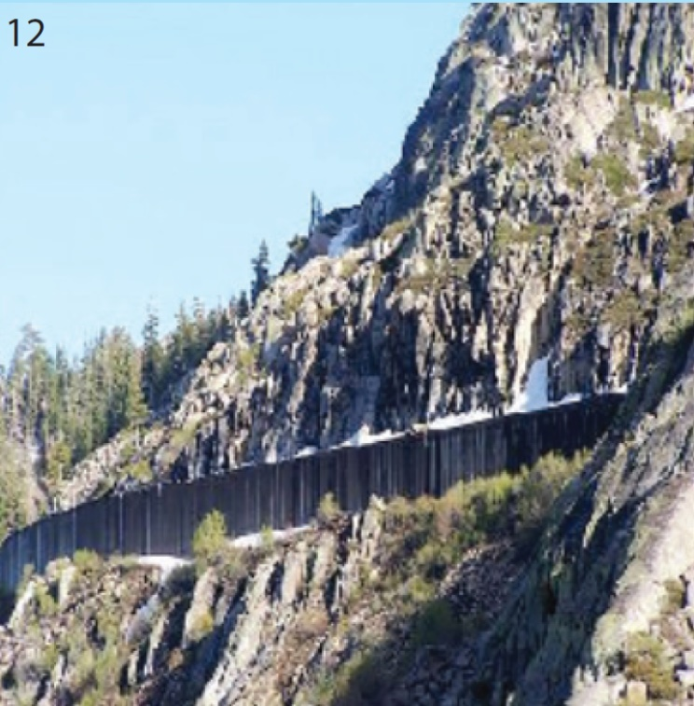
12. 鐵道從China Wall的通道中穿過，所以火車一年四季都能通行無阻。這排長長的China Wall，是一百多年前的華工，留給後人的禮物。
12. 铁道从China Wall的通道中穿过，所以火车一年四季都能通行无阻。这排长长的China Wall，是一百多年前的华工，留给后人的礼物。

Slide 66
China Wall in Sierra Nevada, California

Slide 67
勞工 劳工(labors)
政府應該立法(enact a law)保障勞工權益(protect the rights of labors)。
政府应该立法(enact a law)保障劳工权益(protect the rights of labors)。

Slide 68
抱怨(to complain)
凡事先想想是不是自己的問題，不要總是抱怨別人。
凡事先想想是不是自己的问题，不要总是抱怨别人。

Slide 69
段(a section, a paragraph)
可以請你從這篇文章裏選一段念嗎?
可以请你从这篇文章里选一段念吗?

Slide 70
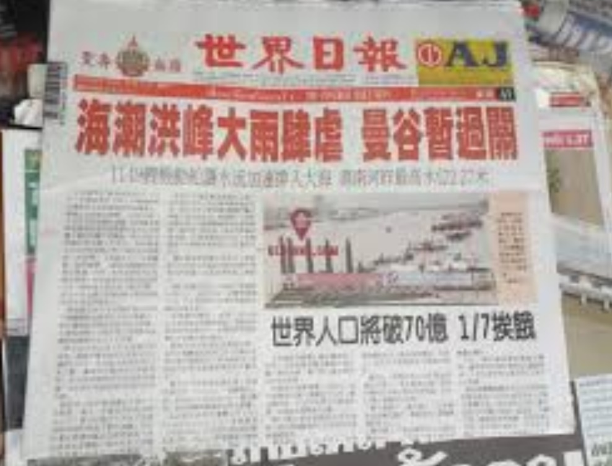
怪不得( no wonder)
他平常就有閱讀中文報紙的習慣， 怪不得他中文閱讀的速度會這麼快。
他平常就有阅读中文报纸的习惯， 怪不得他中文阅读的速度会这么快。

Slide 71
请用括号内的字造句来完成对话:
这么晚了还没吃饭，_____________?(难道)
都7点了还不起床，_____________?(难道)

Slide 72
请用括号内的字造句来完成对话:
原来Tony在台湾住过4年,
___________________________。(怪不得)
他天天在外面吃饭,
___________________________。(怪不得)

Slide 73
请用括号内的字造句来完成对话:
4.这次拔河比赛班上能得第一名，
___________________________。(靠)

Slide 74
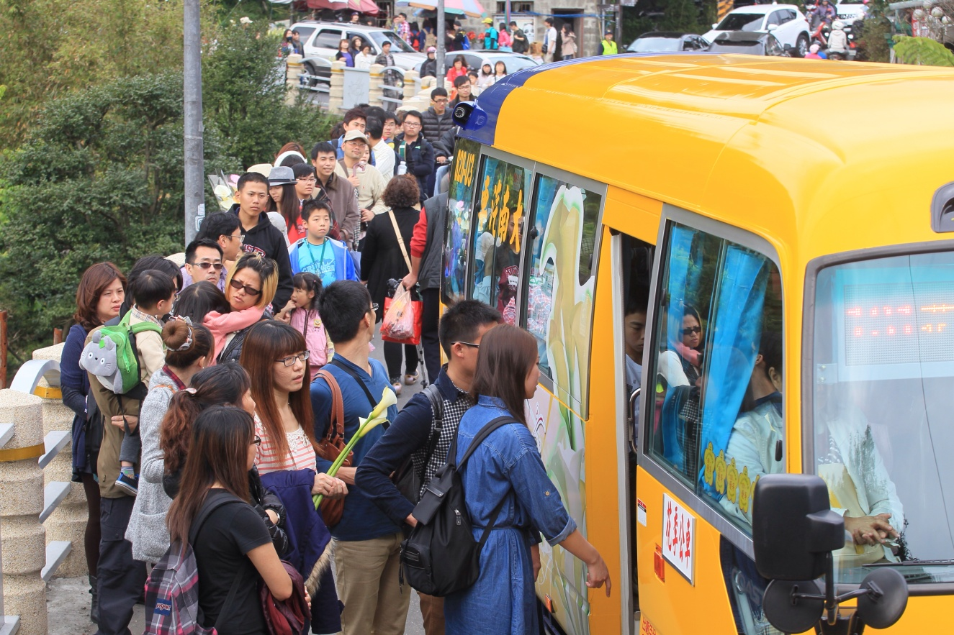
載（载）( to carry, to load)
這輛公車載滿了要去爬山的遊客(tourist)。
这辆公车载满了要去爬山的游客(tourist)。

Slide 75
请用括号内的字造句来完成对话:
5.我妈妈今天不能来接我，
___________________________。(载)

Slide 76
请用括号内的字造句来完成对话:
5.小明的房间很乱，
___________________________连走路的地方都没有。(满地)

Slide 78
Auburn 華工塑像

Slide 79
Marshall Gold Discovery State Historic park

Slide 80
第四周

Slide 86
回答问题:
1. 清明节那天大家把什么安放在墓碑前?
_______________________________________________________________
2. 大家扫完墓后接着一起去哪里玩?
_______________________________________________________________
3. 19世纪时，许多穷苦华工被雇佣到美国做什么?
_______________________________________________________________
4. 加州的州花是什么?
_______________________________________________________________
5. 加州最早发现金子的城市是哪里?
_______________________________________________________________

Slide 87
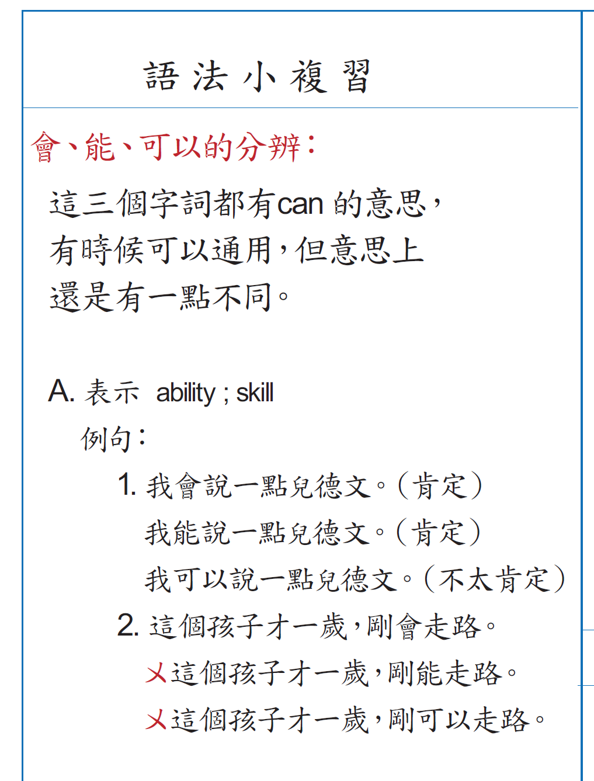

Slide 88
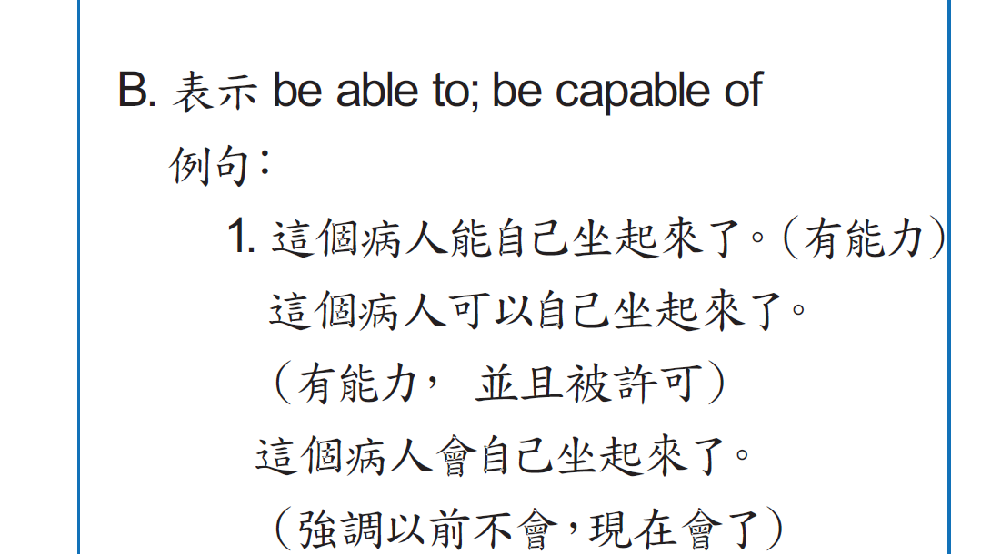

Slide 89
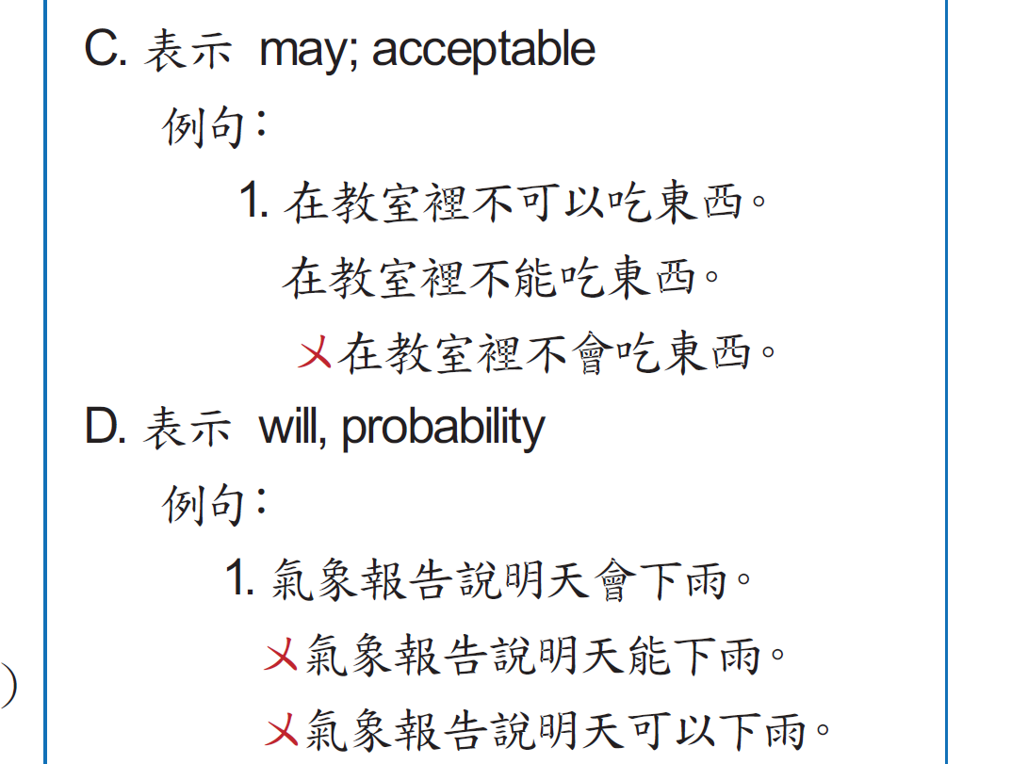

Slide 90
